Slide 1
1. 电压、电流的参考方向
第 1章
2. 元件特性(VCR)
3. 基尔霍夫定律(KCL，KVL)
1.电路的等效变换 —— 对外等效
第2章
2.电阻的串并联、Y-Δ 变换
3.实际电源的两种模型及其等效变换
4.一端口输入电阻

Slide 2
第三章 电阻电路的一般分析
3. 1 电路的图
3. 2 KCL和KVL的独立方程数
3. 3 支路电流法
基础
3. 4 网孔电流法
3. 5 回路电流法
3. 6 结点电压法

Slide 3
电路的时域分析法（经典法）：建立电路方程。求解电路中的电压、电流。
✦ 重点：
1. KCL和KVL的独立方程数
2.回路电流法
3.结点电压法

Slide 4
目的：找出一般(对任何线性电路均适用)的求解线性
网络的 系统方法(易于计算机编程求解) 。
对象：含独立源、受控源的电阻网络的直流稳态解。
应用：主要用于复杂的线性电路的求解。
基础：
元件特性约束(VCR)
( 电阻电路，即欧姆定律)
电路性质
相互独立
拓扑约束—KCL，KVL
复杂电路的分析法就是根据KCL、KVL及元件电压和电流关系列方程、解方程。根据列方程时所选变量的不同可分为2b法、支路电流法、网孔电流法、回路电流法、结点电压法。

Slide 5
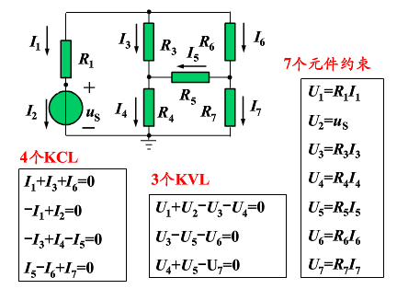

Slide 6
⇩ 问题的提出
求图示电路中支路电流i₁～i₆（各支路电压与电流采用关联参考方向）。
问题：
方程数多（12个方程）
复杂电路难以手工计算
计算机的存储能力与计算能力要求高
有必要寻找减少列写方程数量的方法 。

Slide 7

3.1 电路的图(Graph)
0.网络图论
图论是拓扑学的一个分支，是富有趣味和应用极为广泛的一门学科。
A
A
B
D
B
D
C
C
哥尼斯堡七桥难题
1727年 20岁的欧拉

Slide 8
1、图 G={支路，结点}
2、电路的图
抛开元件性质
R₂
R₄
R₃
R₁
R₅
R₆
+
u_{S}
–
一个电路的“图”是由结点和支路组成。每一条支路代表一个电路元件或一些电路元件的某种组合。

Slide 9

R₂
R₄
R₃
R₁
一个元件作为一条支路
R₅
R₆
+
u_{S}
–
元件的串联及并联组合作为一条支路
当用不同的元件结构定义电路的一条支路时，该电路以及它的图的结点数和支路数将随之不同。

Slide 10

3、有向图
2
2
i₂
i₄
R₂
R₄
i₂
i₃
i₄
1
R₃
3
1
i₃
3
i₁
i₅
R₁
i₅
i₁
R₅
i₆
4
4
i₆
R₆
+
u_{S}
–
有向图
对电路的图的每一条支路指定一个方向，即该支路电流的参考方向（电压一般取关联参考方向）。赋予支路方向的图称为有向图。

Slide 11
4 支路与结点的移去：支路必须终止在结点上，移去支路不意味着移去结点，但移去结点必须移去与之相连的所有支路，因此可以存在孤立结点。

Slide 12

电路的图是用以表示电路几何结构的图形，图中的支路和结点与电路的支路和结点一一对应。
结论
图的定义(Graph)
G={支路，结点}
图中的结点和支路各自是一个整体。
移去图中的支路，与它所联接的结点依然存在，因此允许有孤立结点存在。
如把结点移去，则应把与它联接的全部支路同时移去。

Slide 13
几个概念
路径：从图G的某一结点出发，沿一些支路移动，从而达到另一个结点（或回原出发点），这样的一系列支路构成图G的一条路径。
连通图：图G的任意两个结点间至少存在一条路径时。非连通图至少存在两个分离部分。

Slide 14
子图：若图G₁中所有支路和结点都是图G中的支路和结点，则称G₁是G的子图。

Slide 15
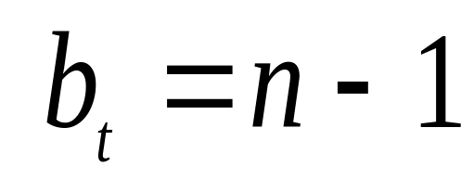
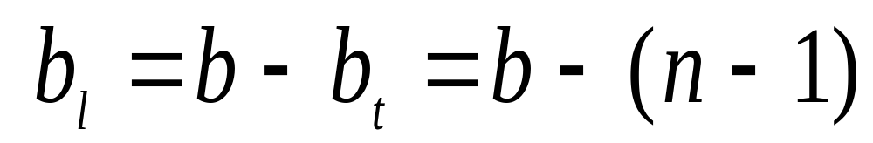
树(Tree)
T是连通图的一个子图且满足下列条件：
连通；b.包含所有结点；
c.不含闭合路径
树
不是树
树支：构成树的支路
连支：属于G而不属于T的支路
明确
对应一个图有很多的树
树支的数目是一定的

Slide 16
2
2
G
G
1
2
1
5
2
5
8
5
6
8
5
6
1
3
1
3
7
7
4
3
4
3
4
4
结论：任一个具有n个结点b条支路的连通图，
它的任何一个树的树支数为（n-1），
连支数为b-(n-1)=b-n+1

Slide 17
基本回路（单连支回路）：对连通图的任意一个树，加入一个连支后，可形成一个回路，并且此回路除所加连支外均由树支组成。每一个基本回路仅含一个连支，且这一个连支不出现在其他的基本回路中。
2
2
G
G
1
5
2
1
2
5
8
5
6
8
5
6
1
3
1
3
7
7
4
3
4
3
4
4
基本回路组：由全部连支形成的基本回路构成。基本回路组是独立回路组。
结论：任一个具有n个结点b条支路的连通图
独立回路数＝连支数＝独立方程数=b-n+1

Slide 18
图示为电路的图，画出三种可能的树及其对应的基本回路。
例
4
1
5
4
5
8
6
8
6
8
6
7
3
3
7
2
注意
4
网孔为基本回路。
8
2
3

Slide 19
3.2 KCL和KVL的独立方程数
1.KCL的独立方程数
2
节点 1：i₁ + i₂ – i₆ =0
节点 2：– i₂ + i₃ + i₄ =0
节点 3：– i₄ – i₅ + i₆ =0
节点 4：– i₁ – i₃ + i₅ =0
R₂
R₄
i₂
i₃
i₄
1
R₃
3
R₁
i₅
i₁
R₅
4
这4个方程不相互独立，
但4个中任意3个是独立的。
i₆
R₆
+
u_{S}
–
结论：对于具有n个结点的电路，在任意(n－1)个 独立结点上可得出(n－1)个独立的 KCL方程。即KCL的独立方程数为(n－1)。相应的(n－1)个结点为独立结点。

Slide 20
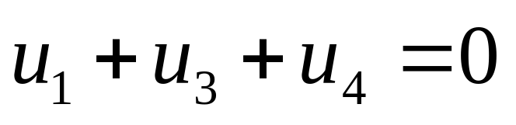
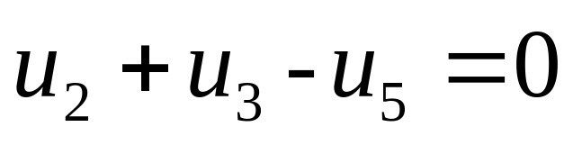
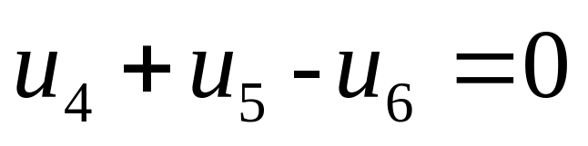
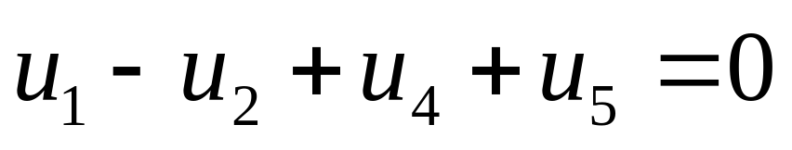
二. KVL的独立方程数
对网孔列KVL方程
2
2
1
1
3
1
4
3
2
6
5
3
4
1
—
2
注意
可以证明通过对以上三个网孔方程进行加、减运算可以得到其他回路的KVL方程
结论
KVL的独立方程数=基本回路数=b－(n－1)

Slide 21
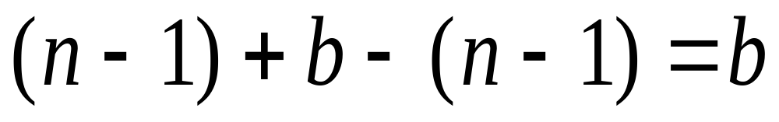
小结
KCL的独立方程数 = 独立节点数 = n－1
KVL的独立方程数=基本回路数 = b－(n－1)
n个结点、b条支路的电路, 独立的KCL和KVL方程数为：

Slide 22
3.3 支路电流法 (branch current method )
2b法：n个节点、b条支路的电路，
以b条支路的支路电压和支路电流为电路变量
列方程时，总计有2b个未知量。
根据元件的VCR关系，可列出b个方程，
根据KCL可列出(n-1)个独立方程，
根据KVL可列出(b-n+1)个独立方程，
总计方程数为2b个。
可由2b个方程解出b个支路电压和b个支路电流。
特点：列方程容易，方程数2b。

Slide 23
2
R₂
R₄
i₂
i₃
i₄
1
R₃
3
R₁
i₅
i₁
R₅
4
i₆
R₆
+
u_{S}
–
图n=4、 b=6。以每条支路的支路电压和支路电流为电路变量列方程时，总计有12个未知量，需列出的独立方程数应为12个。

Slide 24
2
(1) 根据标定各支路电流、电压的参考方向，列出各元件的VCR方程。
R₂
R₄
i₄
i₂
i₃
1
3
u₁ =R₁i₁， u₂ =R₂i₂， u₃ =R₃i₃，
u₄ =R₄i₄， u₅ =R₅i₅， u₆ =–u_{S}+R₆i₆
R₃
1
2
(1)
R₁
i₅
i₁
R₅
4
(6个方程，关联参考方向)
3
i₆
R₆
+
u_{S}
–
(3) 选定图示的3个独立回路(网孔），根据KVL，列(b-n+1)个独立方程。
(2) 对节点，根据KCL，列(n-1)个独立方程。
回路1：–u₁ + u₂ + u₃ = 0
回路2：–u₃ + u₄ – u₅ = 0
回路3： u₁ + u₅ + u₆ = 0
节点 1：i₁ + i₂ – i₆ =0
节点 2：– i₂ + i₃ + i₄ =0
节点 3：– i₄ – i₅ + i₆ =0
(2)
(3)
(3个方程，流出为正)
(3个方程，电压降为正)
综合式(1)、(2)和(3)，便得到所需的6+3+3=12=2b个独立方程。

Slide 25
支路电流法：以各支路电流为未知量列写电路方程分析电路的方法。
在2b法的基础上,利用元件的VCR将支路电压用支路电流表示，带入KVL方程，得到b条支路电流为未知量的b个KCL和KVL方程。
对于有n个结点、b条支路的电路，要求解支路电流,未知量共有b个。只要列出b个独立的电路方程，便可以求解这b个变量。
特点：以支路电流为电路变量，方程数b。

Slide 26
支路电流法求解电路
i₆
R₆
6
i₂
R₂
②
R₄
i₄
③
①
2
3
①
③
i₁
i₃
i₅
②
4
R₁
R₃
1
3
2
1
5
R₅
i_{s5}
+
u_{S1}
_
④
④
6个支路VCR方程，3个结点KCL方程，3个回路KVL方程。

Slide 27
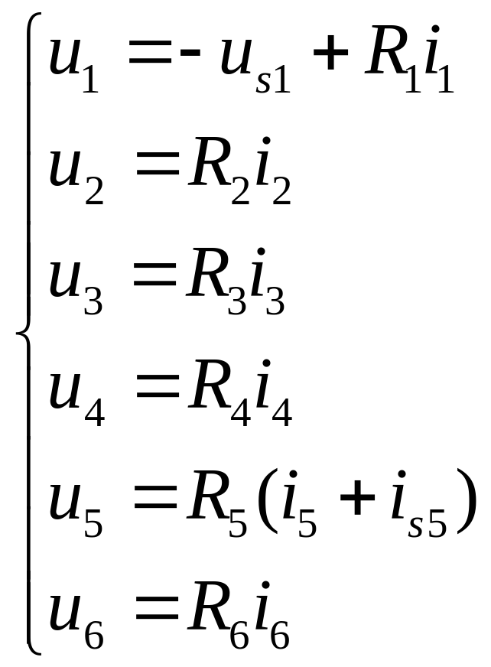
6个支路VCR方程
R₆
i₆
i₂
R₂
②
R₄
i₄
③
①
i₁
i₃
i₅
R₁
R₃
R₅
i_{s5}
+
u_{S1}
_
④
根据电路图和其有向图列写支路电压方程。注意U₁参考方向

Slide 28
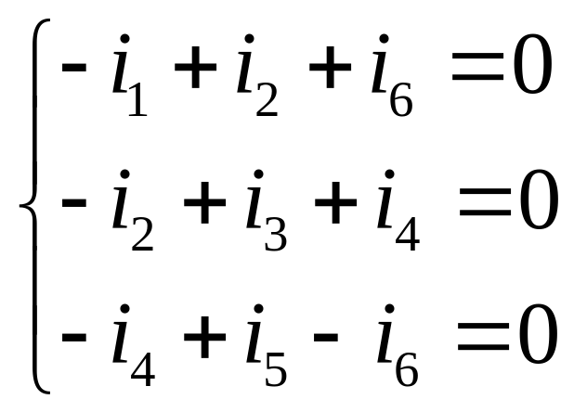
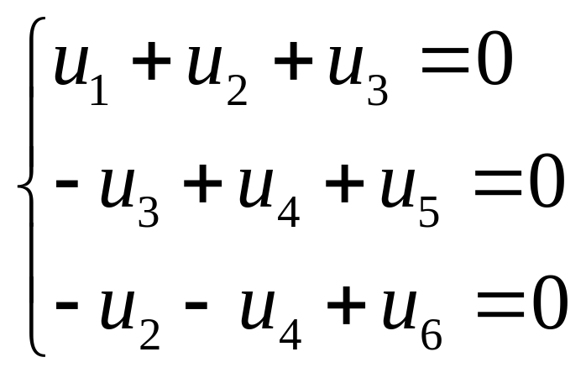
6
3个结点KCL方程
2
3
①
③
结点1
②
4
1
3
2
结点2
1
5
结点3
④
3个回路KVL方程
回路1
回路2
回路3

Slide 29
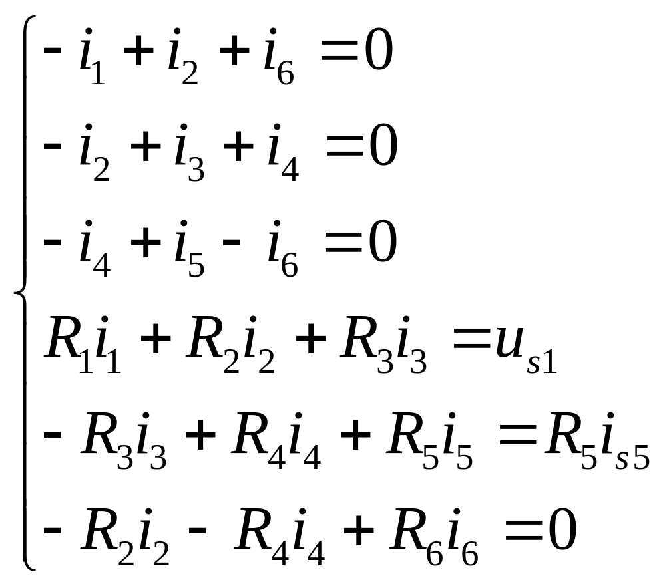
将u₁～u₆表达式代入3个回路KVL方程，与3个KCL联立。
3个KCL
3个KVL（VCR已经带入）

Slide 30
支路电流法的一般步骤：
(1) 标定各支路电流的参考方向；
(2) 选定(n–1)个节点，列写其KCL方程；
(3) 选定b–n+1个独立回路，列写其KVL方程；
(元件特性代入)
(4) 求解上述方程，得到b个支路电流；
(5) 其它分析。
支路电流法的特点：
支路电流法是最基本的方法，在方程数目不多的情况下可以使用。由于支路法要同时列写 KCL和KVL方程， 所以方程数较多，且规律性不强(相对于后面的方法)，手工求解比较繁琐，也不便于计算机编程求解。

Slide 31
2
例
有6个支路电流，需列写6个方程。KCL方程:
R₂
R₄
i₃
i₄
i₂
1
1
R₃
2
3
1
R₁
i₅
2
R₅
i₁
3
4
i₆
3
取网孔为独立回路，沿顺时针方向绕行列KVL写方程:
R₆
+
–
u_{S}
回路1
回路2
回路3

Slide 32
这一步可以省去
回路1
回路2
2
回路3
R₂
R₄
i₃
i₄
应用欧姆定律消去支路电压得：
i₂
1
1
R₃
2
3
R₁
i₅
R₅
i₁
4
i₆
3
R₆
+
–
u_{S}

Slide 33
例1.
U_{S1}=130V, U_{S2}=117V, R₁=1Ω, R₂=0.6Ω, R₃=24Ω.
a
I₁
I₂
求各支路电流及电压源各自发出的功率。
I₃
R₁
R₂
1
2
R₃
+
+
U_{S1}
U_{S2}
–
–
b
解
(1) n–1=1个KCL方程：
节点a：–I₁–I₂+I₃=0
(2) b–( n–1)=2个KVL方程：
∑U=∑U_{S}
R₁I₁–R₂I₂=U_{S1}–U_{S2}
I₁–0.6I₂=130–117=13
R₂I₂+R₃I₃= U_{S2}
0.6I₂+24I₃= 117

Slide 34
(3) 联立求解
a
I₁
I₂
I₃
–I₁–I₂+I₃=0
R₁
R₂
I₁–0.6I₂=13
R₃
I₁=10 A
+
+
0.6I₂+24I₃= 117
U_{S1}
U_{S2}
解之得
I₂= –5 A
–
–
(4) 功率分析
I₃= 5 A
b
P_{U S1发}=U_{S1}I₁=130×10=1300 W
P_{发}=715 W
P_{U S2发}=U_{S2}I₂=117×(–5)=–585 W
验证功率守恒：
P_{发}= P_{吸}
P_{R 1吸}=R₁I₁²=100 W
P_{R 2吸}=R₂I₂²=15 W
P_{吸}=715 W
P_{R 3吸}=R₃I₃²=600 W

Slide 35
无伴电流源
R₃
i₃
i₅
a
b
i₁
i₂
i₄
+
R₁
R₄
R₂
u
i_{S}
+
+
u_{S1}
u_{S2}
–
–
–
c
支路电流法要求b个支路电压均能用支路电流表示。当一条支路仅含有电流源而不存在与之并联的电阻时，就无法将该支路电压以支路电流表示。这种无并联电阻的电流源称为无伴电流源。
支路电压法：将支路电流用支路电压表示，带入KCL方程，连同支路电压的KVL方程，得到b个以支路电压为未知量的b个方程。（无伴电压源）

Slide 36
例2
列写支路电流方程.(电路中含有理想电流源）
解法1
(1) n–1=1个KCL方程：
结点a： –I₁–I₂+I₃=0
设电流源电压
(2) b–( n–1)=2个KVL方程：
7I₁–11I₂=70-U
a
11I₂+7I₃= U
I₁
I₂
I₃
7Ω
11Ω
+
+
U_
7Ω
1
6A
2
增补方程：I₂=6A
70V
–
b

Slide 37
总结：方法一：设电流源两端电压，把电流源看做电压源来列方程，然后增补一个方程，即令电流源所在支路电流等于电流源的电流即可；方法二：避开电流源所在支路列方程，把电流源所在支路的电流作为已知。
a
解法2
I₁
I₃
7Ω
I₂
11Ω
+
7Ω
6A
1
70V
–
b
由于I₂已知，故只列写两个方程
结点a： –I₁+I₃=6
避开电流源支路取回路：
7I₁＋7I₃=70

Slide 38
（例3.）
列写如图电路的支路电流方程(含有伴电流源支路)。
R₃
i₃
i₅
a
b
b=5, n=3
i₁
i₂
i₄
KCL方程：
+
解
R₁
1
R₂
2
R₄
3
u
i_{S}
- i₁- i₂ + i₃ = 0 (1)
- i₃+ i₄ - i₅ = 0 (2)
+
u_{S}
–
–
对此例，可不选回路3，即去掉方程(5)，而只列(1)~(4)及(6)。方程组也可写为：
c
KVL方程：
R₁ i₁-R₂i₂ = u_{S} (3)
R₂ i₂+R₃i₃ + R₄ i₄ = 0 (4)
- R₄ i₄+u = 0 (5)
i₅ = i_{S} (6)
R₁ i₁-R₂i₂ = u_{S} (3)
R₂ i₂+R₃i₃ + R₄ i₄ = 0 (4)
i₅ = i_{S} (6)
* 理想电流源的处理：由于i₅ = i_{S}，所以在选择独立回路时，可不选含此支路的回路。

Slide 39
例4
列写支路电流方程.(电路中含有受控源）
a
解
I₁
I₃
7Ω
I₂
11Ω
+
–I₁–I₂+I₃=0
+
1
+
U
7Ω
7I₁–11I₂=70-5U
70V
5U
2
_
_
11I₂+7I₃= 5U
–
b
增补方程：U=7I₃
注意
有受控源的电路，方程列写分两步：
先将受控源看作独立源列方程；
将控制量用未知量表示，并代入①中所列的方程，消去中间变量。

Slide 40
（例5.）
列写下图所示含受控源电路的支路电流方程。
R₄
μ u₂
+
–
i₄
方程列写分两步：
R₃
i₃
i₆
a
b
(1) 先将受控源看作独立源 列方程；
(2) 将控制量用未知量表示，并代入(1)中所列的方程，消去中间变量。
i₁
i₂
i₅
+
+
R₁
u
R₂
u₂
R₅
α i₁
+
u_{S}
–
–
–
c
n=3;b=6
解
KCL方程：
-i₁- i₂+ i₃ + i₄=0 (1)
-i₃- i₄+ i₅ – i₆=0 (2)

Slide 41
R₄
μ u₂
KVL方程：
+
–
i₄
R₁i₁- R₂i₂= u_{S} (3)
R₂i₂+ R₃i₃ +R₅i₅= 0 (4)
R₃i₃- R₄i₄= µu₂ (5)
R₅i₅= u (6)
3
i₃
R₃
i₆
a
b
i₁
i₂
i₅
R₁
+
+
u
R₂
u₂
2
R₅
α i₁
+
1
4
u_{S}
–
–
–
补充方程：
i₆= αi₁ (7)
u₂= R₂i₂ (8)
c
n=3;b=6;l=4
KCL方程：
另一方法：将CCCS与R₅并联等效成CCVS串R₅。前提是i₅和i₆不是要求的变量
-i₁- i₂+ i₃ + i₄=0 (1)
-i₃- i₄+ i₅ – i₆=0 (2)
含受控源的电路，方程列写需要两步：(1)先将受控源看做独立源列方程；（2）将控制量用支路电流表示，并带入所列的方程，消去控制变量。

Slide 42
回顾:
KCL、KVL的独立方程数
支路电流法：在2b法的基础上,利用元件的VCR将支路电压用支路电流表示，带入KVL方程，得到b条支路电流为未知量的b个KCL和KVL方程。
特点：以支路电流为电路变量，方程数b。
支路电压法：将支路电流用支路电压表示，带入KCL方程，连同支路电压的KVL方程，得到b个以支路电压为未知量的b个方程。

Slide 43
3.4 网孔电流法（平面电路）
基本思想
对平面电路（可以画在平面上，不出现支路交叉的电路），取网孔作为回路。假想在每个网孔中有一个电流沿着网孔边缘支路流动，以假想的网孔电流为变量，再根据KVL对全部网孔列出电压方程，求解方程，得到各网孔电流的方法称为网孔电流法。

Slide 44
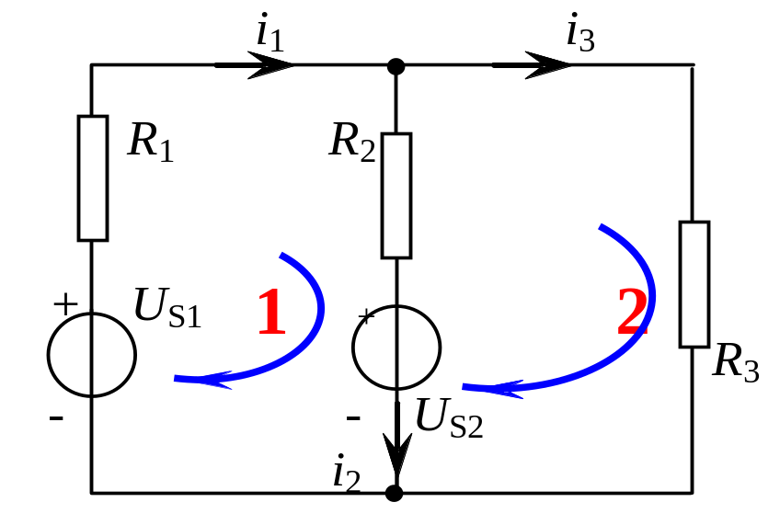
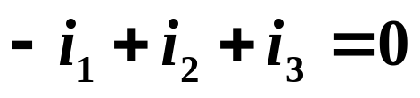
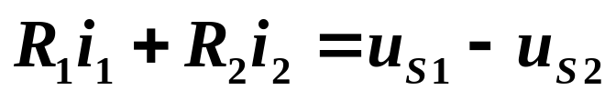
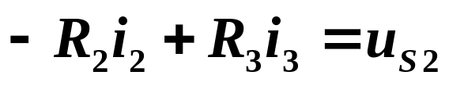
在前面，我们学习了支路法。得到了这样一些重要结论：对于一个有 n个结点、b 条支路的电路，可列写(n-1)个独立的KCL方程、l=b-n+1 个独立的KVL方程，总的方程数是 b个，解出b个 I_{k}是完备而充分的。
我们可分析这样一个电路：
(1)
(2)
(3)
3 条支路、 3个方程是完备而充分的。
能不能简化？(这是科学家创新的原动力)

Slide 45
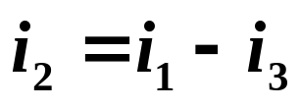

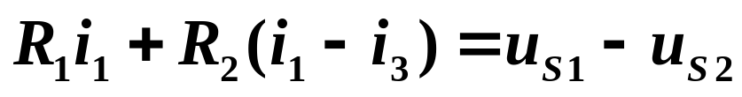
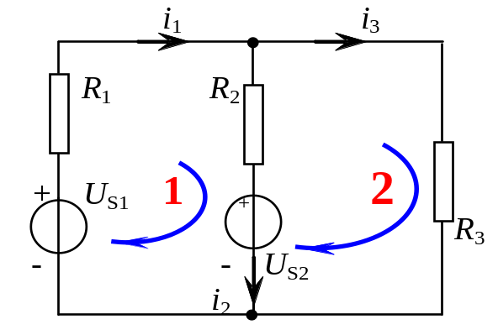
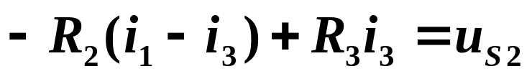
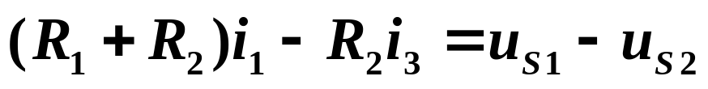
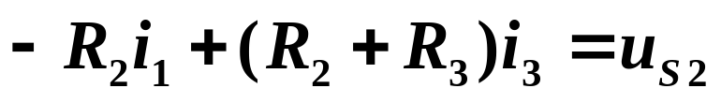
首先由(1)得：
(1)
(2)
代入(2)、(3)得：
(3)
(4)
(5)
整理得：
(6)
(7)
因此，从需要解3个方程变成了解2个方程的问题，可以说问题得到了简化。
纯数学问题，没有新东西？
不！找到了新的电路理论概念！找到了直接列写的新的系统方法。

Slide 46
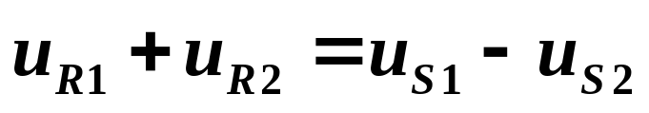
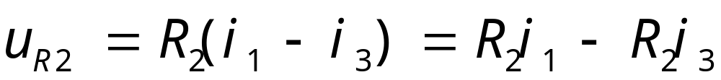
(1)
(4)
(2)
(5)
(3)
二、网孔电流概念的建立：
分析知，方程2、3与4、5完全是同样的KVL关系， 如2与4均为回路1的KVL方程：
仅为表达式变了，在4中，
即流过R2的电流同时有两支：i1和i3；对3、5的讨论亦然。

Slide 47
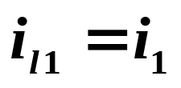
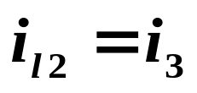
(4)
(5)
这就说明了，对方程4、5来说，i₁不但流过了R₁，而且还单独流过了R₂；i₃也是不但流过了R₃，还单独流过了R₂。它们之间好象是独往独来，互不干扰，形成了各自回路的环流。电学家们敏捷的抓住了这个数学结论，赋予了恰当的物理意义，提出了回路电流这一崭新的概念，把这种由数学分析得来的，沿着网孔流动的环流，称为网孔电流，以 i_{l} 表示。

Slide 48
1 网孔电流与支路电流的关系：
a
b=3，n=2 独立回路为l=b-(n-1)=2
i₁
i₂
i₃
R₁
i_{m2}
选Ⅰ、Ⅱ两个独立网孔，假想网孔电流分别为i_{m1}、 i_{m2}。
R₂
i_{m1}
+
R₃
+
u_{S1}
u_{S2}
–
–
支路电流 i₁= i_{m1}，i₂= i_{m2}- i_{m1}， i₃= i_{m2}
b
网孔电流是在独立回路中闭合的，对每个相关节点均流进一次，流出一次，所以自动满足KCL。若以网孔电流为未知量列方程来求解电路，只需对独立回路列写KVL方程。
a
i_{m1}
i_{m2}
b

Slide 49
2. 方程的列写
网孔1： R₁ i_{m1}+R₂(i_{m1}- i_{m2})+u_{S2} - u_{S1}=0
网孔2： R₂(i_{m2}- i_{m1})+ R₃ i_{m2} -u_{S2}=0
a
R₁
i_{m2}
整理得：
R₂
i_{m1}
+
R₃
+
u_{S1}
u_{S2}
(R₁+ R₂) i_{m1}-R₂i_{m2}=u_{S1}-u_{S2}
–
–
b
- R₂i_{m1}+ (R₂ +R₃) i_{m2} =u_{S2}

Slide 50
规律：
a
R₁₁=R₁+R₂
网孔1中所有电阻之和，称网孔1的自电阻_自阻
R₁
R₂
i_{m2}
i_{m1}
+
R₃
+
u_{S1}
u_{S2}
R₂₂=R₂+R₃
网孔2中所有电阻之和，称网孔2的自电阻。
–
–
b
R₁₂= R₂₁= –R₂
网孔1、网孔2之间的互电阻。
u_{Sm1}= u_{S1}-u_{S2} 网孔1中所有电压源电压的代数和。
u_{Sm2}= u_{S2} 网孔2中所有电压源电压的代数和。

Slide 51
a
i₁
i₂
i₃
R₁
R₂
i_{m1}
i_{m2}
注意
R₃
+
+
u_{S1}
u_{S2}
自电阻总为正。
–
–
b
当两个网孔电流流过相关支路方向相同时，互电阻取正号；否则为负号。
当电压源电压方向与该网孔电流方向一致时，取负号；反之取正号。

Slide 52
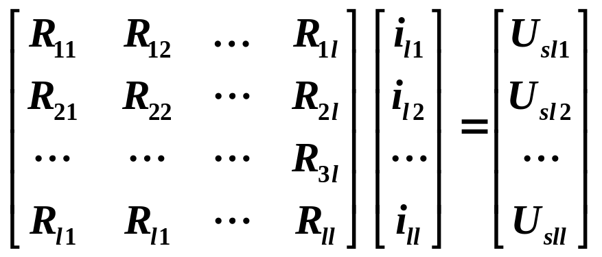
一般情况，对于具有 l=b-n+1个网孔的电路，有
R₁₁i_{l1}+R₁₂i_{l2}+ R₁₃i_{l3} …+R_{1l} i_{ll}=u_{Sl1}
R₂₁i_{l1}+R₂₂i_{l2}+ R₂₃i_{l3} …+R_{2l} i_{ll}=u_{Sl2}
…
R_{l1}i_{l1}+R_{l2}i_{l2}+ R_{l3}i_{l3} …+R_{ll} i_{ll}=u_{Sll}
R_{kk}:自电阻(为恒正) ，k=1,2,…,l
+ : 流过互阻的两个网孔电流方向相同
R_{jk}:互电阻
- : 流过互阻的两个网孔电流方向相反
0 : 两个网孔无共有电阻（回路无关）
u_{Slj}：各网孔的电压源的代数和。当电压源电压方向与该网孔方向一致时，取负号；反之取正号。

Slide 53
小结
（1）网孔电流法的一般步骤：
选网孔为独立回路，并确定其绕行方向；
以网孔电流为未知量，列写其KVL方程；
求解上述方程，得到 l 个网孔电流；
求各支路电流；
其它分析。
（2）网孔电流法的特点：
仅适用于平面电路。

Slide 54
例1
用回路法求各支路电流。
I₁
I₂
I₃
I₄
R₁
I_{a}
R₂
I_{b}
I_{c}
R₄
+
+
R₃
+
U_{S1}
U_{S2}
U_{S4}
_
_
_
解：
(1)b=4,n=2
(2) 设独立回路电流(顺时针)
(3) 列 KVL 方程
(R₁+R₂)I_{a} -R₂I_{b} +0 I_{c} = U_{S1}- U_{S2}
-R₂I_{a} + (R₂+R₃)I_{b} - R₃I_{c} = U_{S2}
0 I_{a} -R₃I_{b} + (R₃+R₄)I_{c} = -U_{S4}
(4) 求解回路电流方程，得 I_{a} , I_{b} , I_{c}
(5) 求各支路电流： I₁=I_{a} , I₂=I_{b}-I_{a} , I₃=I_{c}-I_{b} , I₄=-I_{c}
(6) 校核：
选一新回路。

Slide 55
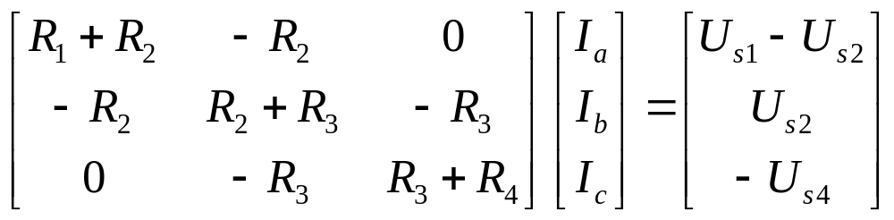
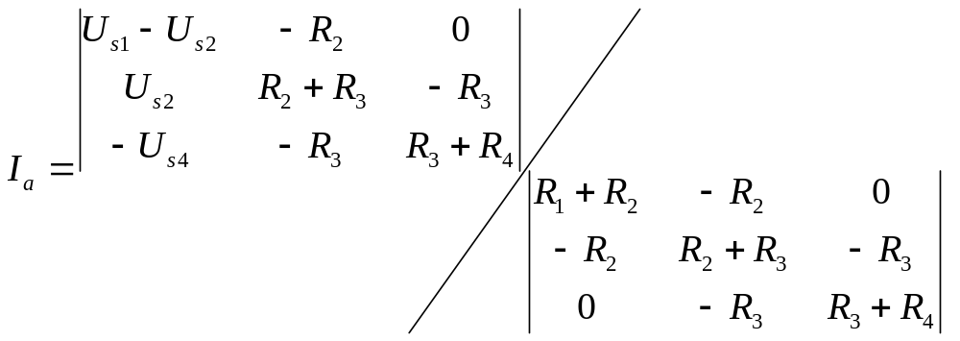
(R₁+R₂)I_{a} -R₂I_{b} +0 I_{c} = U_{S1}- U_{S2}
-R₂I_{a} + (R₂+R₃)I_{b} - R₃I_{c} = U_{S2}
0 I_{a} -R₃I_{b} + (R₃+R₄)I_{c} = -U_{S4}
*规律：不含受控源的线性平面电路 ，当选取网孔为独立回路，且网孔电流绕行均一致时，互电阻总为负。同时R_{jk}=R_{kj} , 系数矩阵为对称矩阵。

Slide 56
例2
用网孔电流法求解电流 i
解
选网孔为独立回路：
表明
R₁
i₂
R₂
R_{S}
无受控源的线性网络R_{jk}=R_{kj} , 系数矩阵为对称阵。
当网孔电流均取顺（或逆）时针方向时，R_{jk}均为负。
i₁
R₅
i
+
U_{S}
i₃
R₄
R₃
_

Slide 57
例3.
列写含有无伴电流源支路的电路的网孔电流方程。
R₃
_
U_{i}
I₃
+
R₄
+
I_{S}
R₂
U_{S1}
_
I₂
_
I₁
R₅
R₁
U_{S2}
+
引入无伴电流源电压为变量，增加表示回路电流和电流源电流关系的附加方程。
(R₁+R₂)I₁-R₂I₂=U_{S1}+U_{S2}+U_{i}
第二种方法：理想电流源支路仅仅属于一个回路。
-R₂I₁+(R₂+R₄+R₅)I₂-R₄I₃=-U_{S2}
-R₄I₂+(R₃+R₄)I₃=-U_{i}
I_{S}=I₁-I₃（附加方程）

Slide 58
含有无伴电流源的电路（回路电流方程）
引入电流源电压U，把电流源看做电压源列写方程，然后增补回路电流和电流源电流的关系方程，从而消去中间变量U。这种方法比较直观，但需要增补方程，因此列写方程数多。
使理想电流源支路仅仅属于一个回路，该回路电流等于已知的电流源电流Is。这种方法列写方程数少。

Slide 59
例3.
用网孔法求各支路电流(含有受控源的电路)。
1Ω
2Ω
① 将看VCVS作独立源建立方程；
I₁
I₂
I₃
I₄
I₅
② 找出控制量和回路电流关系。
+
−
1Ω
I_{a}
I_{b}
I_{c}
4I_{a}-3I_{b}=2
2V
3Ω
U₂
+
2Ω
解：
_
①
-3I_{a}+6I_{b}-I_{c}=-3U₂
+
3U₂
–
-I_{b}+3I_{c}=3U₂
②
U₂=3(I_{b}-I_{a})
将②代入①，得
4I_{a}-3I_{b}=2
解得
I_{a}=1.19A
③
-12I_{a}+15I_{b}-I_{c}=0
I_{b}=0.92A
9I_{a}-10I_{b}+3I_{c}=0
I_{c}=-0.51A
各支路电流为：
I₁= I_{a}=1.19A, I₂= I_{a}- I_{b}=0.27A, I₃= _{b}=0.92A,
I₄= I_{b}- I_{c}=1.43A, I₅= I_{c}=–0.52A.
校核:
1×I₁+2I₃+2I₅=2
( ∑U_{R 降}=∑E_{升} )
* 由于含受控源，方程的系数矩阵一般不对称。

Slide 60
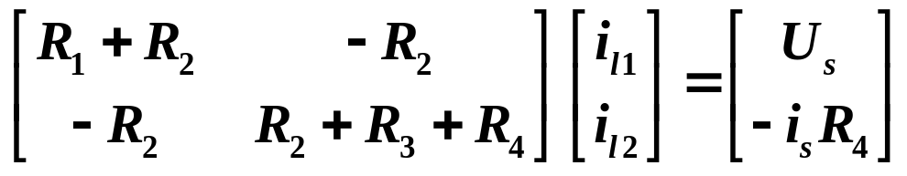
例4
求图中支路电流i₁、i₂。含有伴电流源支路的电路的网孔电流方程。
i₃
i₅
R₃
i₃
a
R₃
a
b
i₁
i₂
i₁
i₂
i₄
+
R₄
R₁
R₁
1
R₂
2
R₄
3
u
i_{S}
l₁
R₂
l₂
+
+
+
u_{S}
–
u_{S}
i_{s}R₄
–
–
–
c
c
b=3, n=2
b=5, n=3

Slide 61
网孔电流法的几点说明：
(1)当电路中存在电流源与电阻的并联组合时，应首先将其等效变换为电压源与电阻的串联组合形式。
如例5
(2)当电路中存在“无伴电流源”时，应将无伴电流源两端的电压作为一个求解变量列于方程式的右侧。增加一个以网孔电流为变量的附加方程即可。
如例6
(3)当电路中存在受控源时，可将控制量用网孔电流表示，在列方程时先将其作为独立源处理。
如例7

Slide 62
3. 5 回路电流法 (loop current method)
基本思想：
为了减少所列方程的个数，可以假想每个回路中有一个回路电流。若能求得各回路电流，则各支路电流可用回路电流的线性组合表示。这样可求得电路的各支路电流和支路电压。
a
i₁
i₂
i₃
网孔电流法：以网孔电流为电路变量，仅适用于平面电路。
R₁
R₂
i_{l1}
+
i_{l2}
R₃
+
u_{S1}
u_{S2}
回路电流法：以回路电流为电路变量，适用于平面电路和非平面电路。
–
–
i_{l3}
b

Slide 63
回路电流与支路电流的关系：
a
b=3，n=2 独立回路为l=b-(n-1)=2
i₁
i₂
Ⅲ
i₃
R₁
选Ⅰ、Ⅱ两个独立回路(网孔) ，假想回路电流分别为i_{l1}、 i_{l2}。
R₂
Ⅰ
Ⅱ
+
R₃
+
i_{l1}
i_{l2}
u_{S1}
u_{S2}
–
–
i_{l3}
支路电流 i₁= i_{l1}，i₂= i_{l2}- i_{l1}， i₃= i_{l2}
b
选Ⅰ、Ⅲ两个独立回路，假想回路电流分别为i_{l1}、 i_{l3}。
支路电流 i₁= i_{l1} + i_{l3} ，i₂= - i_{l1}， i₃= i_{l3}
回路(网孔)电流是在独立回路中闭合的，对每个相关节点均流进一次，流出一次，所以自动满足KCL。若以回路(网孔)电流为未知量列方程来求解电路，只需对独立回路列写KVL方程。

Slide 64
标准形式的方程：
(R₁+ R₂) i_{l1}+R₁i_{l3}=u_{S1}-u_{S2}
R₁₁i_{l1}+R₁₃i_{l3}=u_{Sl1}
R₁i_{l1}+ (R₁ +R₃) i_{l3} =u_{S2}
R₁₃i_{l1}+R₃₃i_{l3}=u_{Sl2}
一般情况，对于具有 l=b-n+1个回路的电路，有
a
R₁₁i_{l1}+R₁₂i_{l2}+ R₁₂i_{l3} …+R_{1l} i_{ll}=u_{Sl1}
i₁
i₂
Ⅲ
i₃
R₂₁i_{l1}+R₂₂i_{l2}+ R₂₃i_{l3} …+R_{2l} i_{ll}=u_{Sl2}
R₁
R₂
…
Ⅰ
+
R₃
+
i_{l1}
R_{l1}i_{l1}+R_{l2}i_{l2}+ R_{l3}i_{l3} …+R_{ll} i_{ll}=u_{Sll}
u_{S1}
u_{S2}
–
–
i_{l3}
其中
R_{kk}:自电阻(为正) ，k=1,2,…,l
b
+ : 流过互阻的两个回路电流方向相同
R_{jk}:互电阻
- : 流过互阻的两个回路电流方向相反
0 : 两个回路无共有电阻（回路无关）
u_{Slj}：各回路的电压源的代数和。当电压源电压方向与 该回路方向一致时，取负号；反之取正号。

Slide 65
b=?;n=?;l=?
回路电流法的一般步骤：
(1) 选定l=b-n+1个独立回路，并确定其绕行方向；
(2) 对l个独立回路，以回路电流为未知量，列写其KVL方程；
(3) 求解上述方程，得到l个回路电流；
(4) 求各支路电流(用回路电流表示)；
(5) 其它分析。
回路电流法的特点：
回路电流法是最常用的方法之一。选定b-n+1个独立回路，以假想的回路电流为电路变量，列其KVL方程。方程数为b-n+1，且规律性较强。

Slide 66
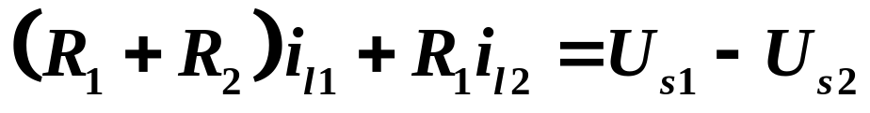
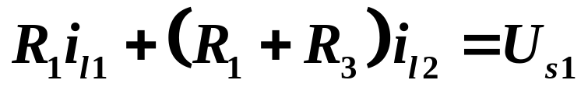
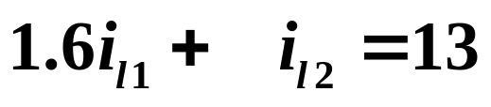
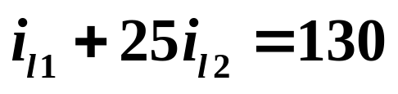
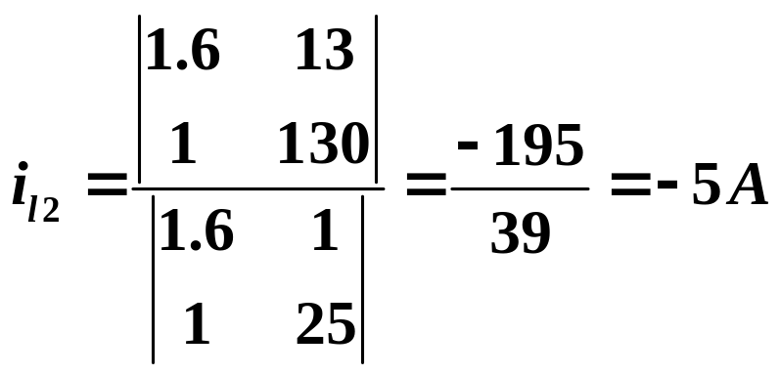
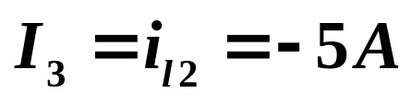
例1.
U_{S1}=130V, U_{S2}=117V, R₁=1Ω, R₂=0.6Ω, R₃=24Ω.
求支路电流I₃。
a
I₁
I₂
I₃
R₁
R₂
2
R₃
+
1
+
U_{S1}
U_{S2}
–
–
b
分析：
(1)b=3;n=2;l=2
(2)取要求量所在支路为连支；
(3)列回路方程l个；

Slide 67
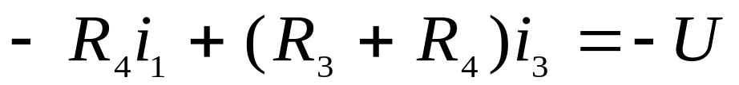
3.理想电流源支路的处理
引入电流源电压，增加回路电流和电流源电流的关系方程。
例
R₁
i₂
R₂
R_{S}
i₁
I_{S}
方程中应包括电流源电压
+
_
+
U_{S}
U
R₄
i₃
R₃
_
增补方程：

Slide 68
选取独立回路，使理想电流源支路仅仅属于一个回路,该回路电流即 I_{S} 。
例
已知电流，实际减少了一方程
R₁
R₂
R_{S}
i₂
i₁
I_{S}
+
U_{S}
i₃
R₄
R₃
_

Slide 69
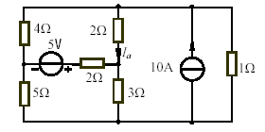
例2.
求支路电流I_{a}。 (含有伴电流源)
3
2
1
分析：
(1) 对含有并联电阻的电流源，可做电源等效变换：
(2)b=6;n=4;l=3
(3)取要求量所在支路为连支；
(4)列回路方程l个；

Slide 70
例3.
列写含有无伴电流源支路的电路的网孔电流方程。
R₃
_
U_{i}
I₃
+
R₄
+
I_{S}
R₂
U_{S1}
_
I₂
_
I₁
R₅
R₁
U_{S2}
+
方法1：引入无伴电流源电压为变量，增加表示回路电流和
电流源电流关系的附加方程。
(R₁+R₂)I₁-R₂I₂=U_{S1}+U_{S2}+U_{i}
-R₂I₁+(R₂+R₄+R₅)I₂-R₄I₃=-U_{S2}
-R₄I₂+(R₃+R₄)I₃=-U_{i}
I_{S}=I₁-I₃（附加方程）

Slide 71
方法2：选取独立回路时，使无伴电流源支路仅仅属于一 个回路(所在支路为连支), 该回路电流即 I_{S} 。
R₃
_
U_{i}
I₃
R₄
+
+
I_{S}
R₂
U_{S1}
I₁
_
I₂
_
R₅
R₁
U_{S2}
+
I₁=I_{S}
(1)b=6;n=4;l=b-n+1=3
-R₂I₁+(R₂+R₄+R₅)I₂+R₅I₃=-U_{S2}
R₁I₁+R₅I₂+(R₁+R₃+R₅)I₃=U_{S1}

Slide 72
4.受控电源支路的处理
对含有受控电源支路的电路，可先把受控源看作独立电源按上述方法列方程，再将控制量用回路电流表示。

Slide 73


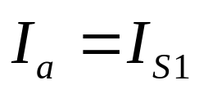
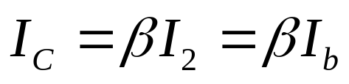
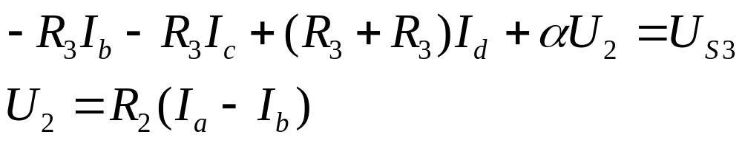
例4.
列写回路电流方程。
U_{S2}
R₁
I₂
I_{s1}
–
+
+
+
R₃
R₄
I_{a}
I_{b}
I_{c}
R₂
U₂
+
I_{d}
_
−
+
U_{S3}
–
–
回路1
回路2
回路3
回路4

Slide 74
R₁
i₂
R₂
R_{S}
5U
i₁
_
增补方程：
+
+
R₃
+
U_{S}
R₄
i₃
_
U
_
受控源看作独立源列方程

Slide 75
例
列回路电流方程
解1
选网孔为独立回路
U₂
+
U₃
+
U₁
R₂
_
R₁
2
1
_
gU₁
i_{S}
增补方程：
R₃
_
+
3
4
R₅
+
R₄
μU₁
_

Slide 76
解2
回路2选大回路
+
U₁
R₂
_
R₁
1
gU₁
i_{S}
增补方程：
R₃
3
R₅
4
+
R₄
μU₁
_
2

Slide 77
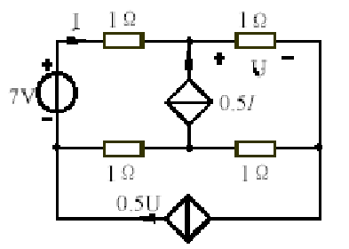
例5.
求电压源发出的功率？(含有受控源电路)。
① 将受控源看作独立源建立方程；
② 找出控制量和回路电流关系。
受控无伴电流源

Slide 78
独立回路的选择：(l=b-n+1)
(1)含有伴电流源：等效成电压源串电阻；(减少了支路数)
(2)含无伴电流源：A：将其两端电压设为变量，加列附加方程(回路电流与电流源电流的关系式)B：将其所在支路尽量作为连支；
(3)含受控电压源：将其看作独立电压源列在方程右面，加列附加方程(表示出控制量与回路电流的关系)；
(4)含有伴受控电流源：参考(1)和(3)；
(5)含无伴受控电流源：参考(2)并加列附加方程(控制量与回路电流的关系式)；
(6)将所求电流支路尽量作为连支；

Slide 79
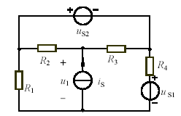
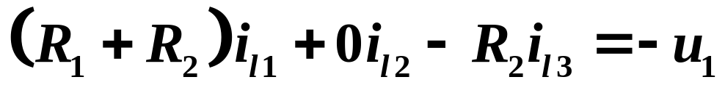
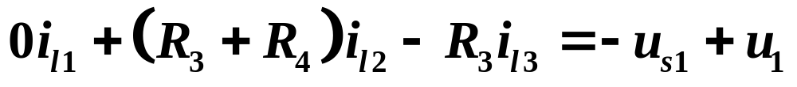
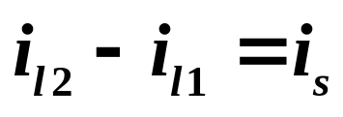
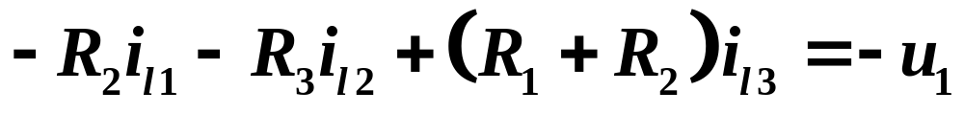
课堂习题：
求电阻R₂吸收的功率?
l₃
l₁
P_{R2 吸}=(i_{l3}-i_{l1})²R₂
l₁
l₂
附加方程：
-u_{s2}

Slide 80
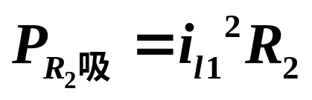
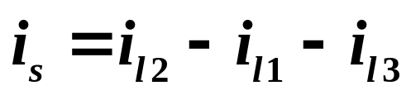
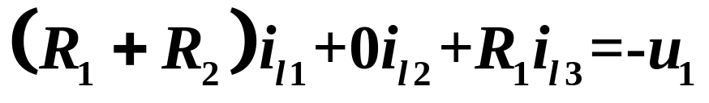

课堂习题：
求电阻R₂吸收的功率?
l₃
l₁
l₁
l₂
附加方程：

Slide 81


课堂习题：
求电阻R₂吸收的功率?
l₃
l₂
l₁

Slide 82



练习:求电路中电压U，电流I 和电压源产生的功率
2A
i₂
2A
1Ω
3A
i₁
＋
2Ω
3Ω
i₄
U
+
I
i₃
4V
－
–

Slide 83
3. 6 结点电压法 (node voltage method)
基本思想 ：
回路电流自动满足 KCL 。能否象回路电流法一样，假定一组变量，使之自动满足 KVL，从而就不必列写KVL方程，减少联立方程的个数。
要求选取的电路变量能应自动满足KVL，并在求出该电路变量后，能方便地求出各支路电压和支路电流。
结点电压法：以结点电压为未知量列写电路方程分
析电路的方法。

Slide 84
在电路中任意选择某一结点为参考结点，其它结点与此参考结点之间的电压差称为是结点电压。结点电压方向为从独立结点指向参考节点。
结点电压与支路电压关系：
u_{n1}
1
2
u₁₀= u_{n1}
u₂₀= u_{n2}
u₁₂= u_{n1} – u_{n2}
u_{n2}
根据KVL：u₁₂ + u₂₀ – u₁₀ =0
u_{n1} –u_{n2} + u_{n2} – u_{n1} =0
0
可见，支路电压可通过结点电压表示，且结点电
压自动满足KVL。因此以结点电压为未知量列方程来
求解电路，只需对独立结点列写KCL方程。

Slide 85
1、结点电压法：
结点电压法列KCL方程，独立方程数为(n-1)个。与支路电流法相比，方程数可减少b- n+1个。
例1
i_{S6}
6
R₆
4
5
②
①
③
i₆
R₄
R₅
i₄
②
i₅
③
①
i₃
2
i₁
i₂
1
3
i_{S1}
R₁
R₂
R₃
+
u_{S3}
0
_
0

Slide 86

2、归纳法推导结点电压公式步骤
（1）用结点表示支路电压
6
4
②
5
①
③
2
1
3
0

Slide 87

（2）列写结点KCL方程
6
4
②
5
①
③
2
1
3
0

Slide 88

（3）将支路电流用结点电压表示
依据VCR、KVL方程
i_{S6}
R₆
i₆
R₄
R₅
i₅
i₄
②
③
①
i₁
i₃
i₂
i_{S1}
R₁
R₂
R₃
+
u_{S3}
_
0

Slide 89

（4）用结点电压为独立变量的方程
R₆
i₆
R₄
R₅
i₅
i₄
②
③
①
i₁
i₃
i₂
i_{S1}
R₁
R₂
R₃
+
u_{S3}
_
0

Slide 90
其中
G₁₁=G₁+G₄+G₆— 结点1的自电导，等于接在结点1上所有支路的电导之和。
G₂₂=G₂+G₄+G₅ — 结点2的自电导，等于接在结点2上所有支路的电导之和。
G₁₂= G₂₁ =-G₄ — 节点1与节点2之间的互电导
G₁₃= G₃₁ =-G₆ — 节点1与节点3之间的互电导
G₂₃= G₃₂ =-G₅ — 节点2与节点3之间的互电导
i_{S11}=i_{S1}-i_{S6} — 流入节点1的电流源电流的代数和。
i_{S33}=-i_{S6} + u_{s3}/R₃ — 流入节点3的电流源电流的代数和。
* 自电导总为正，互电导总为负。
* 电流源 流入节点取正号，流出取负号。

Slide 91


例2：
i_{S3}
(1) 选定参考节点，标明其余n-1个独立节点的电压
i₃
u_{n2}
u_{n1}
1
R₃
2
i₁
i₂
i₅
(2) 列KCL方程：
i_{S1}
i_{S2}
i₄
R₁
R₄
R₅
R₂
∑ i_{R出}=∑ i_{S入}
0
i₁+i₂+i₃+i₄=i_{S1}-i_{S2}+i_{S3}
-i₃-i₄+i₅=-i_{S3}
代入支路VCR特性：

Slide 92


整理，得：
i_{S3}
i₃
u_{n2}
u_{n1}
1
R₃
2
i₁
i₂
i₅
i_{S1}
i_{S2}
i₄
R₁
R₄
R₅
R₂
0
令 G_{k}=1/R_{k}，k=1, 2, 3, 4, 5
上式简记为：
G₁₁u_{n1}+G₁₂u_{n2} = i_{Sn1}
标准形式的结点电压方程
G₂₁u_{n1}+G₂₂u_{n2} = i_{Sn2}

Slide 93





由结点电压方程求得结点电压各后，支路电压、支路电流可用接点电压表示：
i_{S3}
i₃
u_{n2}
u_{n1}
1
R₃
2
i₁
i₂
i₅
i_{S1}
i_{S2}
i₄
R₁
R₄
R₅
R₂
0

Slide 94


i_{S3}
i₃
u_{n2}
u_{n1}
1
R₃
若电路中含电压源与电阻串联的支路：
2
i₁
i₂
i₅
i_{S1}
i_{S2}
i₄
R₁
R₄
R₅
R₂
0
u_{S1}
整理，并记G_{k}=1/R_{k}，得
等效电流源
(G₁+G₂+G₃+G₄)u_{n1}-(G₃+G₄) u_{n2} = G₁ u_{S1} -i_{S2}+i_{S3}
-(G₃+G₄) u_{n1} + (G₁+G₂+G₃+G₄)u_{n2}= -i_{S3}

Slide 95

一般情况，对于具有 n个结点b条支路的电路，有:
KCL方程
G₁₁u_{n1}+G₁₂u_{n2}+…+G_{1,n-1}u_{n,n-1}=i_{Sn1}
G₂₁u_{n1}+G₂₂u_{n2}+…+G_{2,n-1}u_{n,n-1}=i_{Sn2}
····
G _{( n –1)1}u_{n1}+G₍ _{n-1 )2}u_{n2}+…+G₍ _{n-1 ) ( n - 1 )} u_{n (n-1 )}=i_{S (} _{n-1 ) (} _{n-1 )}
其中
G_{ii} —自电导，等于接在节点i上所有支路的电导之和(包括电压源与电阻串联支路)。总为正。
G_{ij} = G_{ji}—互电导，等于接在节点i与节点j之间的所有支路的电导之和，并冠以负号。
i_{Sni} — 流入节点i的所有电流源电流的代数和(包括由电压源与电阻串联支路等效的电流源)。

Slide 96
结点电压法的一般步骤：
(1) 选定参考节点，标定n-1个独立节点；
(2) 对n-1个独立节点，以节点电压为未知量，列写其KCL方程；
(3) 求解上述方程，得到n-1个节点电压；
(4) 求各支路电流(用节点电压表示)；
(5) 其它分析。
结点电压法的特点：
结点电压法是最常用的方法之一。任意选定一个参考结点,以其他独立结点的结点电压为电路变量，列其KCL方程。方程数为n - 1，规律性较强。

Slide 97
例
试列写电路的结点电压方程
1
G₁
G₂
G_{S}
G₃
+
2
Us
G₄
G₅
_
3
(G₁+G₂+G_{S})U₁-G₁U₂－G_{s}U₃=G_{S}U_{S}
-G₁U₁+(G₁ +G₃ + G₄)U₂-G₄U₃ =0
－G_{S}U₁-G₄U₂+(G₄+G₅+G_{S})U₃ =－U_{S}G_{S}

Slide 98
例1.
用结点电压法求各支路电流。
I₁
20kΩ
U_{A}
10kΩ
U_{B}
40kΩ
I₃
+120V
I₄
I₂
I₅
-240V
40kΩ
20kΩ
解：
* 系数矩阵为对称矩阵。
(1) 列节点电压方程：
(0.05+0.025+0.1)U_{A}-0.1U_{B}= 0.006
-0.1U_{A}+(0.1+0.05+0.025)U_{B}=-0.006
(2) 解方程，得：
U_{A}=21.8V， U_{B}=-21.82V
(3) 各支路电流：
I₁=(120-U_{A})/20k= 4.91mA
I₂= (U_{A}- U_{B})/10k= 4.36mA
I₃=(U_{B} +240)/40k= 5.45mA
I₄= U_{B} /40=0.546mA
I₅= U_{B} /20=-1.09mA

Slide 99


例2. 列写下图含VCCS电路的节点电压方程。
R₂
g_{m}u_{R2}
1
i_{S1}
_
+
u_{R2}
R₁
R₃
2
(1) 先把受控源当作独立源看列方程；
(2) 找出控制量与结点电压关系。
* 当电路含受控源时，系数矩阵一般不再为对称阵。
解：
-i_{s1}
u_{R2}= u_{n1}

Slide 100
例3.
试列写下图含无伴电压源电路的节点电压方程。
方法1:以电压源电流为变量，增加一个结点电压与电压源间的关
系的附加方程
I
1
G₁
G₂
(G₁+G₂)U_{n1}-G₁U_{n2}+I =0
+
G₃
Us
2
-G₁U_{n1}+(G₁ +G₃ + G₄)U_{n2}-G₄U_{n3} =0
_
G₄
G₅
-G₄U_{n2}+(G₄+G₅)U_{n3}-I =0
U_{n1}-U_{n2} = U_{S}
3
方法2： 选择合适的参考点
1
U_{n1}= U_{nS}
G₁
G₂
+
G₃
-G₁U_{n1}+(G₁+G₃+G₄)U_{n2}- G₃U_{n3} =0
Us
2
3
_
-G₂U_{n1}-G₃U_{n2}+(G₂+G₃+G₅)U_{n3}=0
G₄
G₅

Slide 101


例4.含独立电压源、电流源和电阻网络，求i₁～i₄ 。
10Ω
30V
①
_
②
i₂
+
+
i₃
i₁
7A
1A
10Ω
R₂
20Ω
U₀
10Ω
i₄
③
_
列写结点电压方程
0
2A

Slide 102
i_{S3}
例4
i₁
u_{n1}
u_{n2}
1
i₃
R₃
2
若电路中含电压源与电阻串联的支路：
+
i₂
i₅
R₁
u_{S1}
i_{S2}
i₄
R₄
R₅
-
R₂
0
整理，并记G_{k}=1/R_{k}，得
等效电流源
(G₁+G₂+G₃+G₄)u_{n1}-(G₃+G₄) u_{n2} = G₁ u_{S1} -i_{S2}+i_{S3}
-(G₃+G₄) u_{n1} + (G₁+G₂+G₃+G₄)u_{n2}= -i_{S3}

Slide 103
例5 求电压U和电流I
I
－
1Ω
1Ω
－
－
100V
90V
U
＋
20A
＋
＋
2
2Ω
3
2Ω
1
解得：
＋
－
110V
列写结点方程时与电流源串接的电阻不参与。多余元件

Slide 104
解2
应用回路法
I
－
1Ω
1Ω
1
－
－
100V
90V
U
＋
20A
＋
＋
2Ω
2Ω
3
＋
－
2
解得：
110V
进而求得：

Slide 105

例5.
求8A电流源两端电压U。
多余元件
无伴电压源
Notes:
教案3-P63例3-7
教案3-P63例3-8

Slide 106

例6.
求受控电流源的输出功率。
多余元件
无伴电压源
Notes:
教案3-P63例3-8

Slide 107
列写电路的结点电压方程
u_{S}
R₅
_
解
设参考点
+
把受控源当作独立源列方程；
R₃
1
3
_
i_{S1}
+
－
+
u₃
r i
R₁
R₂
R₄
gu₃
i
2
用结点电压表示控制量。

Slide 108
列写电路的结点电压方程
解
3
1Ω
3Ω
＋
＋
4V
U = u_{n2}
增补方程
1V
3A
－
－
5Ω
2Ω
＋
U
－
注意
1
2
与电流源串接的电阻不参与列方程。
3Ω
＋
－
2Ω
4U

Slide 109
求电压U和电流I
解1
应用结点法
I
－
1Ω
1Ω
－
－
90V
U
100V
20A
＋
＋
＋
1
2
2Ω
3
2Ω
解得：
＋
－
110V

Slide 110
解2
应用回路法
I
－
1Ω
1Ω
1
－
－
U
100V
90V
20A
＋
＋
＋
2Ω
3
2Ω
＋
－
2
解得：
110V
进而求得：

Slide 111
参考结点的选择：
(1)含有伴电压源：等效成电流源串电阻；
(2)含无伴电压源：A：参加其所在支路的电流为变量，加列附加方程；B：尽量将与其相连的结点作为参考结点；
(2)含无伴电压源：A：参加其所在支路的电流为变量，加列附加方程；B：尽量将与其相连的结点作为参考结点；
(3)含受控电流源：将其看作独立电流源列在方程右面，加列附加方程(表示出控制量与结点电压的关系)；
(3)含受控电流源：将其看作独立电流源列在方程右面，加列附加方程(表示出控制量与结点电压的关系)；
(4)含有伴受控电压源：参考(1)和(3)；
(4)含有伴受控电压源：参考(1)和(3)；
(5)含无伴受控电压源：参考(2)并加列附加方程；
(5)含无伴受控电压源：参考(2)并加列附加方程；
(6)将所求电流支路尽量作为连支；
(6)将所求电流支路尽量作为连支；
★与电流源串联的电阻为“多余元件”，不计入自导和互导中；

Slide 112
支路电流法、回路电流法和节点电压法的比较：
(1) 方程数的比较
KCL方程
KVL方程
方程总数
支路法
n-1
b-(n-1)
b
回路法
0
b-(n-1)
b-(n-1)
节点法
n-1
0
n-1
(2) 对于非平面电路，选独立回路不容易，而独立节点较容易。
(3) 回路电流法需特别处理的是无伴(受控)电流源；
结点电压法需特别处理的是无伴(受控)电压源。
(4) 回路法、节点法易于编程。目前用计算机分析网络(电网，集成电路设计等)采用节点法较多。

Slide 113


课堂习题：求U₁?并回答下面的问题
10A
Notes:
教案P64练习1

Slide 114
回路电流法的特殊情况：
1、电路中含有电流源和电阻并联的支路：等效成电压源与电阻喘联的形式
2、电路中电压源与电阻并联的支路：等效成电压源
3、电路中含有受控电压源：把受控源当做独立电流源，列写方程，增补受控电流源控制量和节点电压的方程
4、电路中含无伴电流源支路：选择无伴电流源支路仅仅属于一个回路。则回路电流即为电流源电流。

Slide 115
节点电压法的特殊情况：
1、电路中含有电压源和电阻串联的支路：等效成电流源与电阻并联的形式
2、电路中电流源与电阻串联的支路：等效成电流源
3、电路中含有受控电流源：把受控源当做独立电流源，列写方程，增补受控电流源控制量和节点电压的方程
4、电路中含无伴电压源支路：选择无伴电压源的一端为参考点

Slide 116
作业
4、 7、8、10、11、12、 13（b）、16、18、22、23

